Slide 1
Cours 1
Prise de connaissance du SI

Slide 2
Acquérir la culture SI
Appréhender un SI dans sa globalité
Définir la notion de SI
Connaître la terminologie
Evaluer un SI et les projets SI
Savoir identifier les étapes d'un projet
Bonnes pratiques

Slide 3
Information & Système

Slide 4
L’information
L'information est un concept ayant plusieurs sens. Il est lié aux notions de :
Communication
Données
Instruction
Connaissance
Notes:
Cap Gemini S.A. is a French multinational corporation headquartered in Paris, France.
Capgemini est la première ESN dans le secteur des services informatiques en France et était parmi les 5 premiers mondiaux en externalisation en 2006 et 13ᵉ mondiale en 2013 (d'après le Global Outsourcing 100).
La société Domino's Pizza a constaté que des pirates sont parvenus à dérober les données personnelles d'environ 650.000 clients belges et français. Les hackers ont demandé 30.000 euros de rançon. Domino's Pizza a décidé de ne pas céder (juin 2014)

Slide 5
L’information : vitale pour l’entreprise
L’entreprise a pour objectif la maximisation du profit :
croissance
performance sur des marchés +/+ concurrentiels
Accroissement du volume d’activité
Qté + en + importantes d’informations à gérer
L’information est indispensable dans le processus de décision.
Gérer l'information s’avère donc CAPITAL
Notes:
Cap Gemini S.A. is a French multinational corporation headquartered in Paris, France.
Capgemini est la première ESN dans le secteur des services informatiques en France et était parmi les 5 premiers mondiaux en externalisation en 2006 et 13ᵉ mondiale en 2013 (d'après le Global Outsourcing 100).
La société Domino's Pizza a constaté que des pirates sont parvenus à dérober les données personnelles d'environ 650.000 clients belges et français. Les hackers ont demandé 30.000 euros de rançon. Domino's Pizza a décidé de ne pas céder (juin 2014)

Slide 6
L’information : vitale pour l’entreprise
Lien entre la maturité de la fonction SI, l’usage efficace des entreprises de l’information et leur performance de l'entreprise (part de marché, rentabilité, innovation, réputation) Etude CIGREF - Capgemini consulting
Surcharge informationnelle : infobésité
"90% des données dans le monde ont été créées au cours des deux dernières années seulement" estimait, en 2012, Stephen Gold, President Marketing & Sales Operations d’IBM
Dominos

Slide 7
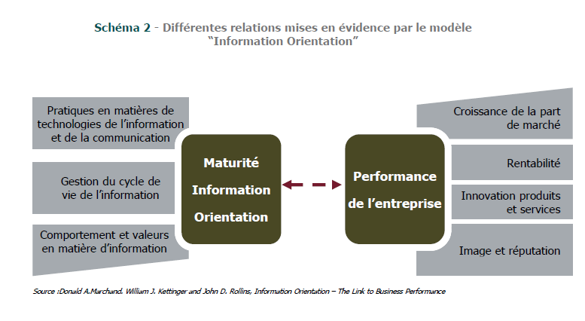
Maturité du SI et performance

Slide 8
Qu'est ce qu'un système ?
Le mot "système" est issu du grec et signifie "ensemble organisé"
"Ensemble d’éléments en interaction dynamique, organisé en fonction d’un but " Joël De Rosnay "Le macroscope"
Tout systéme peut être décomposé en sous-système et induit une notion de complexité.

Slide 9
Analyse Systémique
Analyse systèmique apparue dans les années 70
La systémique est un mode d'appréhension des problématiques, un état d'esprit.
Grâce à une vision holistique, la systémique permet d'aborder des sujets complexes réfractaires à l'approche parcellaire des sciences exactes (cartésianisme).
Tend également à être considérée comme une science.
Entreprise = Système (approche globale)

Slide 10
L'entreprise
L’entreprise est un :
Ensemble de moyens matériels, immatériels, financiers et humains
Rassemblés afin de produire des biens et services
Destinés à être vendus sur un marché pour réaliser un profit

Slide 11
L'entreprise est un système
L’entreprise vue comme un système avec :
un environnement (ce qui est en dehors) : le marché, la concurrence
des sous-systèmes (ce qui est dedans) : l’usine, les services administratifs, les points de vente ….
Un but = le profit…
Pour parvenir à son but, le système tient compte de son environnement et régule son fonctionnement en s’adaptant aux changements
L'entreprise est un système en constante évolution

Slide 12
concepts fondamentaux d'un système
Complexité : l’entreprise est composée de sous-sytèmes et d’un environnement
Globalité : le tout est plus grand que la la somme des parties qui compose l’entreprise
1 + 1 = 3
Organisation : comprenant des niveaux hiérarchiques structurels et des processus fonctionnels
lnteraction : le changement d’une condition économique influence les autres conditions économiques du système
somme des parties qui compose l’entr
des sous-systèmes (ce qui est dedans) : l’usine, les services administratifs, les points de vente ….

Slide 13
Si l’entreprise est un corps humain..
le SI a vocation à être le système nerveux
Acheminer les informations recueillies à différents niveaux entre toutes les composantes de l’entreprise
Délivrer la bonne information, au bon interlocuteur, au bon moment
Prise de décisions appropriées
Action de l’entreprise adaptée à la situation
Le SI contribue donc de manière évidente aux performances de l'entreprise.
cf. "la troisième vague" d'Alvin Toffler – "neurologie de l'entreprise" de Stafford Beer

Slide 14
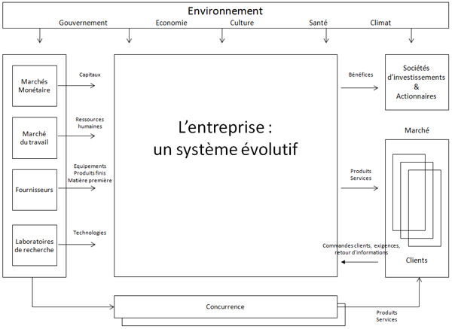
En résumé

Slide 15
L'entreprise est un système
permet à l’entreprise de comprendre pour maîtriser :
d’observer, d’aborder les processus du changement, les problèmes dans leurs globalités
d’étudier les inter-relations, les boucles de croissance, les boucles de rétroaction, de régulation ou d’extinction
d’induire des hypothèses dans le but d’une finalité
d’interpréter, d’analyser les problèmes dans leur globalité

Slide 16
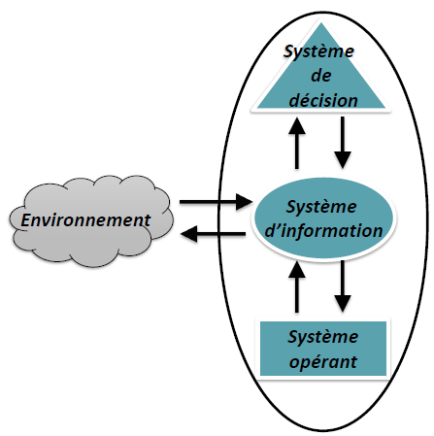
Décomposition en 3 sous-systèmes :
Le système de décision
Le système d’information
Le système opérant

Slide 17
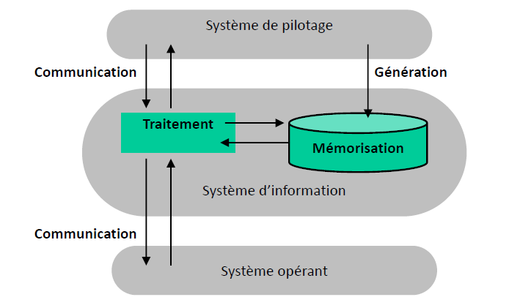
Chaque système apporte des services à l’autre

Slide 18
Analyse Systémique de l’Entreprise
Le système de pilotage : (système de décision)
Exploite les informations qui circulent
Organise le fonctionnement du système
Décide des actions à conduire sur le système opérant
Raisonne en fonction des objectifs et des politiques de l’entreprise

Slide 19
Analyse Systémique de l’Entreprise
Le système opérant :
Reçoit les informations émises par le système de pilotage
Se charge de réaliser les tâches qui lui sont confiées
Génère à son tour des informations en direction du système de pilotage (peut ainsi contrôler les écarts et agir en conséquence)

Slide 20
Analyse Systémique de l’Entreprise
Le système d'information :
Pour organiser son fonctionnement, le système a besoin de collecter et mémoriser des informations
Pour comparer, prévoir, …
Réaliser tous les traitements nécessaires au fonctionnement du système
Diffuser l’information

Slide 21
Définition d'un SI

Slide 22
Une définition
"Un système d’information est un système représentant un ensemble des ressources (matériels, logiciels, données, procédures, humains, …) structuré pour acquérir, traiter, mémoriser, transmettre, rendre disponible et communiquer les informations (sous forme de données, textes, sons, images, …) dans et entre les organisations."
Robert Reix (1934-2006), Systèmes d'information et management des organisations, Éditions Vuibert, First edition in 1995, 367 pages.

Slide 23
Une autre définition...
" Un S.I est un réseau complexe de relations structurées où interviennent hommes, machines, personnel, données et procédures ayant pour but d’engendrer des flux ordonnés d’informations pertinentes provenant de différentes sources et destinées à servir de base aux décisions sur un environnement donné. Ainsi, le système d'information de l’entreprise est le véhicule de la communication dans l'organisation."
Hugues Angot - Système d'information de l'entreprise - Analyse théorique des flux d'information et cas pratiques

Slide 24
Une notion abstraite
Le SI peut être défini comme étant :
l’ensemble des flux d’information circulant dans l’organisation
associé aux moyens mis en oeuvre pour les gérer
Moyens humains
Procédures internes, ISO 9001, …
Infrastructure matérielle et logicielle
Réseau, Serveurs, Postes, Progiciels, SGBD, Applications de gestion, Applications métier…

Slide 25
Une notion abstraite – Quoi
Le SI représente l'ensemble des ressources organisées pour :
Collecter l’information : Enregistrer une information (support papier, informatique…) avant traitement
Mémoriser l’information (stockage) : Conserver, archiver (utilisation ultérieure ou obligation légale)
Traiter l’information : effectuer des opérations (calcul, tri, classement,…)
Diffuser : transmettre à la bonne personne (éditer, imprimer, afficher, … une info après traitement)

Slide 26
Les fonctions du SI

Slide 27
Le recueil de l'information
Sources externes (Environnement du système)
Flux en provenance des partenaires
Être à l’écoute pour anticiper les changements et adapter son fonctionnement
Sources internes
Flux générés par les acteurs du système (Appro, Production, GRH, Compta, Ventes, …)
Flux formalisés par des procédures
Flux informels (savoir faire, …) Difficiles à recueillir et à exploiter, mais grande importance

Slide 28
Recueil de l’information
Alimenter le SI
La saisie de l’information est généralement onéreuse (prohibitif si l’info est de mauvaise qualité !)
Nécessite souvent intervention humaine
Efforts pour automatiser le recueil d’information
Systèmes en temps réel
Lecture optique (questionnaires, …)
Numérisation, Robots d’analyse de contenus, …
L’info est précieuse, vitale pour l’entreprise mais elle a aussi un coût.
Notes:
d’où les projets de qualification des données, importants mais souvent peu pris en charge.
Vol d'information :
savoir écouter
- savoir entendre
- savoir saisir
- savoir classer, codifier, condenser

Slide 29
Mémorisation de l’information
Assurer la pérennité = stockage durable et fiable :
Les supports privilégiés de l’information sont aujourd’hui numériques
Fichiers sur Disque Dur, DVD, …
Le SGBD est une composante fondamentale du SI
Cependant le papier reste un support très utilisé en entreprise
Conservation des archives papiers
Parfois par obligation légale

Slide 30
Traitement de l’information
Pour être exploitable, l’information subit des traitements :
Calcul du montant à payer
Classement, Tri, …
Ces traitements peuvent être :
Manuels (de moins en moins souvent)
Automatiques (réalisés par des ordinateurs)
Ils sont déclenchés par l’utilisateur (transaction) ou à par robot (temps différé, traitements de nuit,..lourds, etc ..)

Slide 31
Diffusion de l’information
Pour être exploitée, l’information doit parvenir dans les meilleurs délais à son destinataire
Forme orale (peu fiable)
Support papier (courrier, note interne, …)
Support numérique (de plus en plus)
Vitesse optimale
Large diffusion
Internet (web, email, mobiles), Interconnexion des SI
Très fiable (pérenne - pas de transformation de l'information)

Slide 32
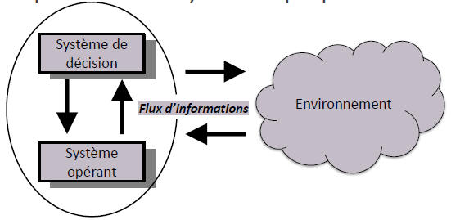
Le SI : un outil de communication
L’interaction entre le système et son environnement est possible grâce à des flux d’informations
Ces flux circulent aussi à l’intérieur du système, ce qui lui permet d’analyser son propre fonctionnement

Slide 33
Les objectifs du SI

Slide 34
Le SI : soutien opérationnel
On est passé de l’automatisation des tâches administratives aux SI d'aide à la décision (SIAD)
Système opérant
• Début années 1960
• Faible complexité des
traitements
• Mise à jour transactionnelles
• Information précise
Système décisionnel
• Plus récent
• Forte complexité des
traitements
• Consultation en temps partagé
• Information significative,
rapidement disponible

Slide 35
Le SI : aide à la décision
A partir des données mémorisées :
Tableau de bord pour suivre l'activité (statistiques)
Tableaux préformatés contenant l’essentiel de la statistique d’activité et d’environnement
Fonctionnalités de "reporting"
Identifier des alertes de gestion
Accompagner les décideurs
Minimiser les tâches de recherche de l’information
Faire des projection et simuler

Slide 36
Le SI : aide à la décision
Analyser les données
Investigation de sujets : Fouille de données (data mining)
Phénomènes particuliers
Tableaux multidimensionnels "hypercubes"

Slide 37
Des SI support -> nouveaux modèles d’affaires
Potentialités du e-commerce comme Amazon, eBay, Lastminute…
Supports essentiels dans de nombreux secteurs : banque, assurance…
Support de l’excellence opérationnelle : outils privilégiés pour atteindre des seuils plus élevés d’efficacité et de productivité des opérations.

Slide 38
Leadership à bas coût
Utiliser les systèmes d’information pour réduire les frais d’exploitation et les prix.
Exemple : WallMart
Un système de réapprovisionnement en continu
Minimise la gestion des stocks en interne
Minimise les frais d’exploitation (16.6% du CA contre 20.7% en moyenne dans le secteur)
Meilleur service client

Slide 39
Différenciation produits
Utiliser les systèmes d’information pour lancer de nouveaux produits ou services ou pour faire évoluer de manière significative le confort des clients déjà utilisateurs des produits et services existants.
Exemples :
Google et l’innovation permanente
eBay qui rachète Paypal
Dell et ses ordinateurs personnalisés (le sur-mesure de masse)

Slide 40
Consolidation des liens privilégiés avec les clients et les fournisseurs
Utiliser les systèmes d’information pour resserrer les liens avec les fournisseurs et établir un rapport personnel avec les clients.
Chrysler, Renault, Volkswagen Audi Group ou Toyota se servent de leur SI pour donner aux fournisseurs un accès direct au calendrier de production
Amazon.com suit leurs préférences des clients puis leur recommande des titres achetés par les autres clients.
Des liens forts avec les clients et les fournisseurs diminuent les coûts de sortie et donc augmentent la fidélité à l'entreprise.

Slide 41
Récapitulatif du chapitre

Slide 42
Définition de la notion d'information
Définition de la notion de système
Présentation de l'analyse systémique
L'entreprise vue comme un système
Vision de l'entreprise en Analyse Systémique (sous-sys)
Définition du SI :
Matières premières ?
Moyens ?
Qu'est ce que l'on fait ?
Quel est l'environnement ?
Dans quel but ?

